Slide 1

Анализ результатов ЕГЭ по физике 2023 года
Мызников Владимир Митрофанович, доцент кафедры физики и технологии, кандидат физико-математических наук

Slide 2
Методический анализ результатов ЕГЭпо ФИЗИКЕ РАЗДЕЛ 1. ХАРАКТЕРИСТИКА УЧАСТНИКОВ ЕГЭ ПО ФИЗИКЕ
Количество участников ЕГЭ по физике (за 3 года)
2021 г. |  | 2022 г. |  | 2023 г.
чел. | % от общего числа участников | чел. | % от общего числа участников | чел. | % от общего числа участников
2300 | 20,5 | 1655 | 15,0 | 1352 | 13,1
1.1. Процентное соотношение юношей и девушек, участвующих в ЕГЭ
Пол | 2021 г. |  | 2022 г. |  | 2023 г.
 | чел. | % от общего числа участников | чел. | % от общего числа участников | чел. | % от общего числа участников
Женский | 586 | 5,2 | 411 | 3,7 | 323 | 3,1
Мужской | 1714 | 15,3 | 1244 | 11,3 | 1029 | 10,0
1.2. Количество участников ЕГЭ в регионе по категориям
Всего участников ЕГЭ по предмету | 1365
Из них: ВТГ, обучающихся по программам СОО | 1311
ВТГ, обучающихся по программам СПО | 7
ВПЛ | 47
1.3. Количество участников ЕГЭ по типам ОО
Всего ВТГ | 1311
Из них: СОШ | 772
лицеи, гимназии, школы с углубленным изучением предметов | 456
СОШ-интернат, специальная (коррекционная) ОШ | 1
кадетская школа, суворовское военное училище, Президентское кадетское училище | 77
вечерняя (сменная) общеобразовательная школа | 5
1.4. Количество участников ЕГЭ по физике по АТЕ региона
№ п/п |  | АТЕ 1655 | Количество участников ЕГЭ по учебному предмету | % от общего числа участников в регионе по учебному предмету
1 | г. Пермь |  | 608 | 45,0
2 | ОО федерального и краевого подчинения |  | 104 | 7,7
3 | Муниципальное образование "Город Березники" |  | 62 | 4,6
4 | Чайковский городской округ |  | 62 | 4,6
5 | Соликамский городской округ |  | 54 | 4,0

Slide 3
1.5.
ВЫВОДЫ о характере изменения количества участников ЕГЭ по физике.
Количество участников ЕГЭ по физике в этом году заметно снизилось по сравнению с предыдущими годами, как в абсолютных числах, так и в процентном отношении от общего числа участников 1352 (13,1%) в этом году, 1655 участников (15,0%) в 2022 году.
Тенденция снижения количества участников ЕГЭ по физике отмечается с 2020 года, когда количество участников составило 2566 человек против 2829 человек годом ранее. С 2021 по 2023 год количество участников ЕГЭ по физике снизилось с 2300 человек до 1352 (снижение 41,2 %).
Основную часть составляют выпускники текущего года (96,9 % всего состава участников). Сократилось количество обучающихся по программам СПО и выпускников прошлых лет. В 2023 году выросло число выпускников суворовского и кадетского училищ, и кадетской школы сдававших ЕГЭ по физике.
Большинство участников ЕГЭ по физике – выпускники средних общеобразовательных школ, включая школы с углубленным изучением предметов. Они составляют 93,7 % всех выпускников текущего года, участвовавших в ЕГЭ по физике.
В 2023 году уменьшилось количество выпускников школ г. Перми 608 (44,97%, принимавших участие в ЕГЭ по физике), хотя их доля осталась практически на том же уровне (ср. 745, 45,01% в 2022 году). Такая тенденция характерна для всех городов, городских округов и большинства муниципальных округов края.
ЕГЭ по физике традиционно выбирают больше юноши 75,4% от общего количества участников экзамена, чем девушки. Не можем не отметить наметившееся в последние годы уменьшение доли абитуриенток, среди сдававших ЕГЭ по физике.

Slide 4
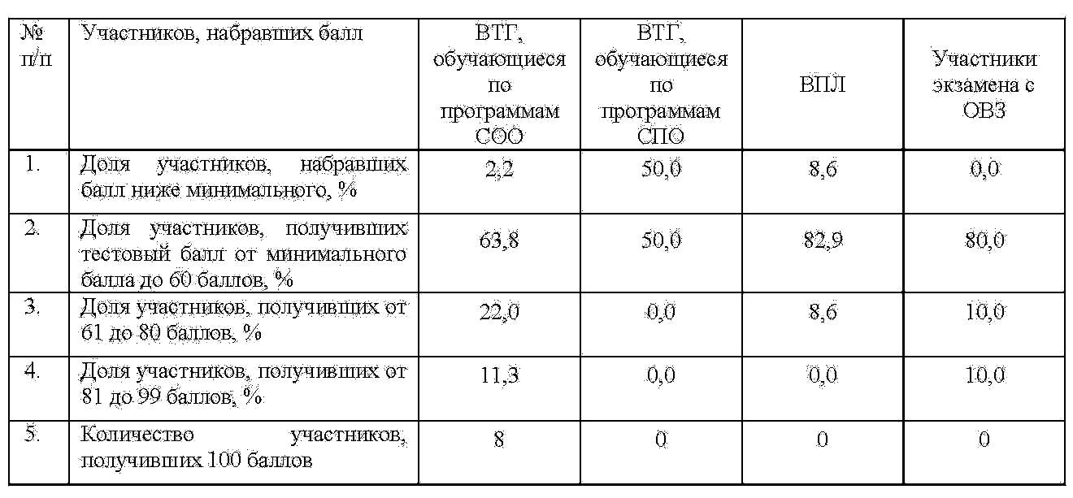
РАЗДЕЛ 2. ОСНОВНЫЕ РЕЗУЛЬТАТЫ ЕГЭ ПО ПРЕДМЕТУ
2.1. Диаграмма распределения тестовых баллов участников ЕГЭ по физике в 2023 г.
(количество участников, получивших тот или иной тестовый балл)
2.2. Динамика результатов ЕГЭ по физике за последние 3 года
№ п/п | Участников, набравших балл | Пермский край
 |  | 2021 г. | 2022 г. | 2023 г.
1. | ниже минимального балла, % | 4,5 | 2,4 | 2,6
2. | от минимального балла до 60 баллов, % | 64,4 | 62,8 | 64,3
3. | от 61 до 80 баллов, % | 21,6 | 24,5 | 21,6
4. | от 81 до 99 баллов, % | 9,3 | 10,2 | 10,9
5. | 100 баллов, чел. | 3,0 | 0,0 | 8,0
 | Средний тестовый балл | 56,0 | 58,0 | 58,0
2.3 Результаты по группам участников экзамена с различным уровнем подготовки:
1. в разрезе категорий участников ЕГЭ

Slide 5
2.4.
ВЫВОДЫ о характере изменения результатов ЕГЭ по физике
Приведённые статистические данные свидетельствуют о том, что в Пермском крае средний тестовый балл по физике на протяжении последних лет был достаточно стабилен примерно 55-56 и колебался год от года на десятые доли.
В 2022 году наметились положительные сдвиги в результатах ЕГЭ по физике, которые продолжились в 2023 году.. Средний балл составил 58,0. Это число соответствуют 30 первичных баллов. Это говорит о том, что большинство абитуриентов на экзамене справляется лишь с заданиями базового уровня Части I КИМов.
Увеличилась незначительно доля участников, набравших балл ниже минимального. В 2022 году она составляла 2,40%., через год в 2023 увеличилась до 2,6%.. Бóльшая часть участников, не набравших минимальный балл – выпускники прошлых лет (8,6%), а среди выпускников этого года - обучающиеся по программам СПО (50%).
Наряду с этим наблюдается аналогичная динамика среди выпускников, получивших 60 баллов и более. Доля выпускников, которые набрали в 2023 году на экзамене от 61 до 80 баллов, упала по сравнению с прошлым годом на 2,9% (в 2022 году – 24,5%, в 2023 году – 21,6%), а доля высокобальников увеличилась на 0,7% и составляет 10,9 % от общего числа сдававших. Среди этой категории участников в основном выпускники лицеев, гимназий и школ с углублённым изучением отдельных предметов. В 2023 году 8 выпускников получили 100 баллов на ЕГЭ по физике.
Среди всех участников ЕГЭ по физике наиболее массовым, как и в прошлые годы, является диапазон тестовых баллов от минимального до 60 для всех типов ОО.
По АТЕ региона необходимо указать, что в 2023 году сократилось число муниципальных образованиях региона, где есть участники экзамена, набравшие количество баллов ниже минимального (10 по сравнению с 14 в прошлом году). Наибольшая доля (10% и более) не выдержавших госэкзамен по физике в Гремячинском и Горнозаводском городских округах, в Губахинском, Октябрьском, Сивинском и Юрлинском муниципальных округах.
Среди образовательных организаций, продемонстрировавших наиболее высокие результаты ЕГЭ по физике, преобладают лицеи, гимназии, средние общеобразовательные школы из разных муниципальных образований края.
Изменения в структуре КИМ по физике, проведённое в 2022 году, не усложнило выполнение экзаменационной работы участниками ЕГЭ по физике в 2023 году в Пермском крае. Стабидьность среднего балла и описанные выше положительные тенденции в набранных оценках позволяют признать результаты ЕГЭ успешными. Однако, невысокий средний балл и сравнительно небольшая доля высокобальников говорят о необходимости постоянной работы по повышению качества образования по физике.
Беспокоит и тот факт, что в последние три года появляются районы и школы, в которых выпускники только преодолевают минимальный порог и все их оценки лежат в интервале примыкающем к границе положительных оценок, что свидетельствует о нацеленности учащихся освоить и выполнить самые простые задания базового уровня. Это характерно в этом году для выпускников Красновишерского и Чердыского городских округов, Александровского, Бардымского, Еловского, Ординского, Гайнского, Кочёвского и Юрлинского муниципальных округов, ЗАТО «Звёздный»..

Slide 6
Раздел 3. АНАЛИЗ РЕЗУЛЬТАТОВ ВЫПОЛНЕНИЯ ЗАДАНИЙ КИМ
3.1. Краткая характеристика КИМ по физике
КИМ ЕГЭ по физике в 2023 г. аналогичен контрольно-измерительным материалам 2022 года, когда они были существенно изменёны в связи с необходимостью перехода на экзаменационную модель, отвечающую требованиям федерального государственного образовательного стандарта среднего общего образования (далее – ФГОС). Изменение содержания оценки в условиях введения ФГОС связано с переходом на деятельностный подход, который характеризуется переориентацией КИМ ЕГЭ на проверку предметных результатов, выраженных в деятельностной форме. Следовательно, экзаменационная модель ЕГЭ по физике призвана обеспечивать валидность по отношению к оценке предметных результатов обучения в новых условиях.
В КИМ включены задания, проверяющие следующие группы предметных результатов:
− применение изученных понятий, моделей, величин и законов для описания физических процессов;
− анализ физических процессов и явлений с использованием необходимых физических величин в рамках изученных теоретических положений, законов;
− методологические умения (проводить измерения и исследования зависимостей физических величин, ставить опыты по проверке предложенных гипотез, анализировать результаты исследований);
− умение решать качественные и расчетные задачи различных типов.
Большая группа заданий базового и повышенного уровней направлена на проверку освоения понятийного аппарата курса физики. При этом задания строятся преимущественно на применении понятий, моделей, величин или законов в различных ситуациях. Среди заданий базового уровня появились задания интегрированного характера, для выполнения которых необходимо привлечь знания из разных разделов курса физики.
Расширен блок заданий, посвященных оценке умения решать качественные и расчетные задачи по физике. При этом изменились и формы заданий (во всех заданиях теперь требуется дать развернутый ответ), и требования к решению задач. В этом блоке предлагаются задания как с явно заданной физической моделью, так и более сложные с неявно заданной моделью..
Содержание заданий охватывает все разделы курса физики средней школы, количество заданий по каждому из разделов примерно пропорционально учебному времени, отводимому на его изучение.
В КИМ представлены задания разных уровней сложности: 19 заданий базового, 7 заданий повышенного и 4 задания высокого уровня. Задания базового уровня проверяют овладение предметными результатами на наиболее значимых элементах содержания курса физики, входящих в содержание как базового, так и углубленного курса физики. Все задания базового уровня сосредоточены в части 1 работы.
Задания повышенного уровня сложности проверяют способность обучающихся действовать в ситуациях, в которых нет явного указания на способ выполнения, и необходимо выбрать этот способ из набора известных учащемуся или сочетать два-три известных способа действий. Задания повышенного уровня распределены между частями 1 и 2 работы. Задания высокого уровня сложности проверяют способность обучающихся решать задачи, в которых нет явного указания на способ выполнения и необходимо сконструировать способ решения, комбинируя известные обучающемуся способы. Максимальный балл за выполнение всех заданий базового уровня составляет 48% от максимального балла за всю работу, а заданий повышенного и высокого уровней – 52%.
Максимальный первичный балл за выполнение всех заданий работы составляет 54.

Slide 7
3.2.
Анализ выполнения заданий КИМ
- Статистический анализ выполнения заданий КИМ в 2023 году
Номер задания в КИМ | Проверяемые элементы содержания / умения | Уровень сложности задания | Процент выполнения задания в Пермском крае, %
 |  |  | средний | в группе не преодолевших минимальный балл | в группе от минимального до 60 т.б. | в группе от 61 до 80 т.б. | в группе от 81 до 100 т.б.
1 | Равномерное прямолинейное движение, равноускоренное прямолинейное движение, движение по окружности. Законы Ньютона, закон всемирного тяготения, закон Гука, сила трения. Применять при описании физических процессов и явлений величины и законы | Б | 58,8 | 17,9 | 49,7 | 74,9 | 89,2
2 | Закон сохранения импульса, кинетическая и потенциальные энергии, работа и мощность силы, закон сохранения механической энергии. Применять при описании физических процессов и явлений величины и законы | Б | 70,5 | 10,3 | 61,4 | 91,2 | 97,5
3 | Условие равновесия твёрдого тела, закон Паскаля, сила Архимеда, математический и пружинный маятники, механические волны, звук. Применять при описании физических процессов и явлений величины и законы | Б | 90,5 | 23,1 | 88,8 | 99,3 | 100,0
4 | Механика. Анализировать физические процессы (явления), используя основные положения и законы, изученные в курсе физики | П | 67,1 | 29,5 | 59,8 | 80,8 | 91,7
5 | Механика. Анализировать физические процессы (явления), используя основные положения и законы, изученные в курсе физики | Б | 73,3 | 42,3 | 69,3 | 80,5 | 89,5
6 | Механика. Анализировать физические процессы (явления), используя основные положения и законы, изученные в курсе физики. Применять при описании физических процессов и явлений величины и законы | Б | 69,9 | 19,2 | 60,2 | 90,2 | 98,4

Slide 8
7 | Связь между давлением и средней кинетической энергией, абсолютная температура, связь температуры со средней кинетической энергией, уравнение Менделеева – Клапейрона, изопроцессы. Применять при описании физических процессов и явлений величины и законы | Б | 83,0 | 35,9 | 77,9 | 95,6 | 99,4
8 | Относительная влажность воздуха, количество теплоты. Применять при описании физических процессов и явлений величины и законы | Б | 71,1 | 10,3 | 61,3 | 93,6 | 98,7
9 | Работа в термодинамике, первый закон термодинамики, КПД тепловой машины. Применять при описании физических процессов и явлений величины и законы | Б | 57,2 | 15,4 | 44,1 | 82,4 | 93,6
10 | МКТ, термодинамика. Анализировать физические процессы (явления), используя основные положения и законы, изученные в курсе физики | П | 75,2 | 25,6 | 69,9 | 86,8 | 95,2
11 | МКТ, термодинамика. Анализировать физические процессы (явления), используя основные положения и законы, изученные в курсе физики. Применять при описании физических процессов и явлений величины и законы | Б | 68,2 | 21,8 | 57,4 | 91,0 | 96,8
12 | Закон сохранения электрического заряда, закон Кулона, принцип суперпозиции электрических полей, конденсатор, сила тока, закон Ома для участка цепи, последовательное и параллельное соединение проводников, работа и мощность тока, закон Джоуля – Ленца. Применять при описании физических процессов и явлений величины и законы | Б | 73,2 | 5,1 | 63,3 | 98,0 | 98,7

Slide 9
13 | Магнитное поле проводника с током, сила Ампера, сила Лоренца,поток вектора магнитной индукции, закон электромагнитной индукции Фарадея, правило Ленца, индуктивность, энергия магнитного поля катушки с током. Применять при описании физических процессов и явлений величины и законы | Б | 81,3 | 23,1 | 75,5 | 96,6 | 99,4
14 | Колебательный контур, законы отражения и преломления света, ход лучей в линзе. Применять при описании физических процессов и явлений величины и законы | Б | 78,7 | 33,3 | 73,5 | 90,2 | 97,5
15 | Электродинамика. Анализировать физические процессы (явления), используя основные положения и законы, изученные в курсе физики | П | 53,0 | 24,4 | 45,7 | 62,5 | 83,1
16 | Электродинамика. Анализировать физические процессы (явления), используя основные положения и законы, изученные в курсе физики | Б | 80,0 | 48,7 | 76,3 | 87,8 | 93,6
17 | Электродинамика. Анализировать физические процессы (явления), используя основные положения и законы, изученные в курсе физики. Применять при описании физических процессов и явлений величины и законы | Б | 82,9 | 32,1 | 77,3 | 97,5 | 99,7
18 | Основы СТО, квантовая физика. Применять при описании физических процессов и явлений величины и законы | Б | 64,3 | 5,1 | 51,9 | 91,2 | 97,5
19 | Основы СТО, квантовая физика. Анализировать физические процессы (явления), используя основные положения и законы, изученные в курсе физики. Применять при описании физических процессов и явлений величины и законы | Б | 65,9 | 20,5 | 55,5 | 85,4 | 97,8
20 | Механика – квантовая физика. Правильно трактовать физический смысл изученных физических величин, законов и закономерностей из всего курса физики | Б | 48,2 | 10,3 | 40,2 | 60,2 | 79,6

Slide 10
21 | Механика – квантовая физика. Использовать графическое представление из всего курса физики информации | П | 49,2 | 7,7 | 32,8 | 79,2 | 94,9
22 | Механика – квантовая физика. Определять показания измерительных приборов | Б | 73,3 | 10,3 | 67,6 | 88,5 | 92,4
23 | Механика – квантовая физика. Планировать эксперимент, отбирать оборудование | Б | 74,6 | 51,3 | 69,2 | 84,1 | 92,4
24 | Механика – квантовая физика. Решать качественные задачи, использующие типовые учебные ситуации с явно заданными физическими моделями | П | 25,0 | 0,0 | 10,3 | 40,8 | 83,2
25 | Механика, молекулярная физика. Решать расчётные задачи с явно заданной физической моделью с использованием законов и формул из одного раздела курса физики | П | 51,1 | 1,3 | 35,4 | 81,0 | 94,9
26 | Электродинамика, квантовая физика. Решать расчётные задачи с явно заданной физической моделью с использованием законов и формул из одного раздела курса физики | П | 28,5 | 0,0 | 5,2 | 66,8 | 93,6
27 | Молекулярная физика. Решать расчётные задачи с неявно заданной физической моделью с использованием законов и формул из одного-двух разделов курса физики | В | 13,6 | 0,0 | 1,6 | 19,2 | 73,2
28 | Электродинамика. Решать расчётные задачи с неявно заданной физической моделью с использованием законов и формул из одного-двух разделов курса физики | В | 20,8 | 0,0 | 4,5 | 41,4 | 78,3
29 | Электродинамика. Решать расчётные задачи с неявно заданной физической моделью с использованием законов и формул из одного-двух разделов курса физики | В | 24,9 | 0,0 | 4,5 | 53,7 | 90,4
30К1 | Механика, обоснование выбора физической модели для решения задачи | В | 12,1 | 0,0 | 1,4 | 16,6 | 66,2
30К2 | Механика. Решать расчётные задачи с неявно заданной физической моделью с использованием законов и формул из одного-двух разделов курса физики | В | 15,7 | 0,0 | 2,2 | 22,7 | 81,5

Slide 11
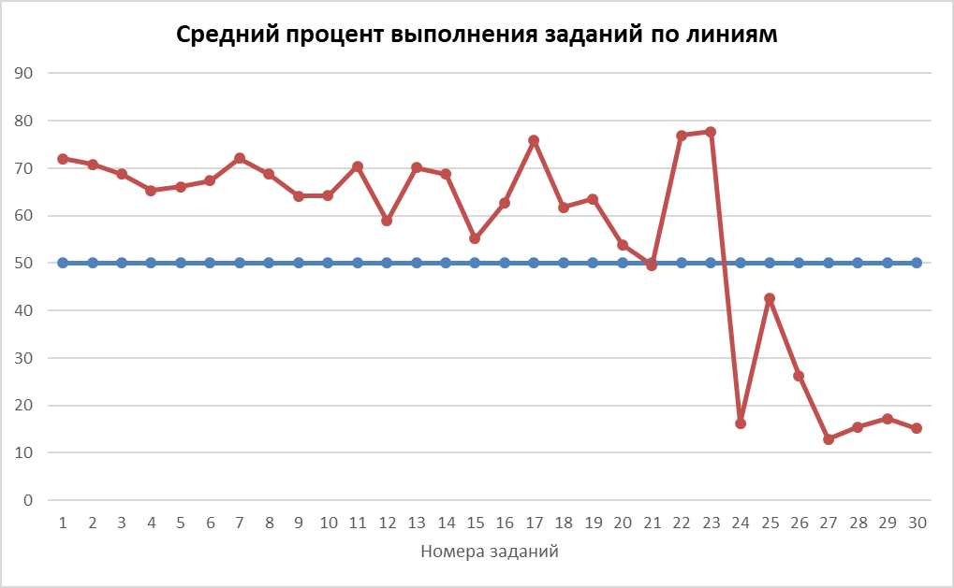
Результаты выполнения заданий можно представить в виде диаграммы.
РФ

Slide 12
В 2023 году более половины выпускников справились с 22 из 31 задания (задача 30 содержит 2 задания) вариантов КИМ ЕГЭ (70,97% задач). Результаты экзамена свидетельствуют о том, что в основном учащиеся справились с заданиями, в которых необходимо применять при описании физических процессов и явлений величины и законы, анализировать физические процессы(явления), используя основные положения и законы изученные в курсе физики. Сравнение результатов выполнения заданий первой части по различным разделам курса физики показывает, что успешнее выпускники справились с заданиями по механике и молекулярной физике. Средние проценты выполнения 71.7% и 70.94% соответственно. Аналогичные показатели по квантовой физике 65.1%, по электродинамике 74,8%. Высокий процент выполнения по заданий по электродинамике обусловлен простотой заданий. С ними даже справлялись от трети до почти половины экзаменующихся в группе от минимального порога до 60 баллов. По уровню сложности: средний процент выполнения заданий базового уровня - 71,8%, повышенного – 49,9% (повышенного части 1 – 61,1%, повышенного части 2 – 34.8%), высокого – 17.4%.
Наибольшие затруднения вызвали в этом году задания интегрированного характера(№№20,21), вопросы и задачи по электродинамике. (см. задания №15 и 28), задачи по оптике (№24) и на тему влажность(№27).

Slide 13
Задача №15 повышенного уровня вызвала затруднение в части1.

Slide 14
Как и в прошлые годы, самой «сложной» задачей молекулярной физики
являются процессы, происходящие с влажным воздухом.
Чаще всего экзаменующиеся неправильно применяли закон Дальтона
для влажного воздуха – смеси водяного пара и сухого воздуха.
В задаче №28 основное затруднение было связано с определением
направления силы Ампера и выбором оси
для проекции второго закона Ньютона.

Slide 15
Необычной оказалась качественная задача№24, которая выявила непонимание учащихся того факта, что прямое изображение в линзе всегда мнимое. Из-за этого учащиеся не смогли правильно преобразовать школьную формулу линзы и получить правильный результат.

Slide 16
Вызвала затруднение и задача №30 по теме «Статика».
Здесь типичной ошибкой было использование для покоящегося тела
выражения силы трения скольжения. Вообще этой теме уделяется
мало внимания, как в учебниках, так и, похоже, на уроках физики.
№22 Груз массой 200 г подвешен на пружине жёсткостью 100 Н/м к потолку лифта. Лифт равноускоренно движется вниз, набирая скорость. Каково ускорение лифта, если удлинение пружины постоянно и равно 1,5 см?

Slide 17
Изменения в КИМ ЕГЭ 2024 г. ФИЗИКА В 2024 г. изменена структура КИМ ЕГЭ по физике: число заданий сокращено с 30 до 26. При этом в первой части работы удалены интегрированное задание на распознавание графических зависимостей и два задания на определение соответствия формул и физических величин по механике и электродинамике; во второй части работы удалено одно из заданий высокого уровня сложности (расчётная задача). Одно из заданий с кратким ответом в виде числа в первой части работы перенесено из раздела «МКТ и термодинамика» в раздел «Механика». Сокращён общий объём проверяемых элементов содержания, а также спектр проверяемых элементов содержания в заданиях базового уровня с кратким ответом, что отражено в кодификаторе элементов содержания и обобщённом плане варианта КИМ ЕГЭ по физике. Максимальный первичный балл изменён с 54 до 45 баллов.
Определите проекцию ax ускорения этого тела в интервале времени от 8 до 10 с. Ответ запишите с учётом знака проекции.
Перечень элементов содержания, проверяемых на ЕГЭ по физике, должен соответствовать перечню дидактических единиц, входящих в новую программу по физике для 10–11 классов с углублённым изучением физики. Однако было решено новые дидактические единицы вводить постепенно и в следующем году не расширять спектр проверяемых элементов содержания. Напротив, отдельные элементы содержания были удалены из кодификатора, поскольку они не будут проверяться в следующем году в КИМ. Так, из раздела «Механика» удалены пункты «Первая космическая скорость», «Вторая космическая скорость»; полностью удалён раздел «Основы СТО»; из раздела «Квантовая физика» удалены пункты «Волновые свойства частиц. Волны де Бройля», «Дифракция электронов на кристаллах», «Лазер», «Энергия связи нуклонов в ядре. Ядерные силы», «Дефект масс ядра».

Slide 18
Ссылка на запись вебинара: https://events.webinar.ru/51207829/1809515132/record-new/164644785

